Slide 1
Thứ … ngày … tháng … năm …
Chủ đề:
ĐẤT NƯỚC NGHÀN NĂM
Bài 6 – Tiết 1
MỘT BẢN HÙNG CA

Slide 3
Bày tỏ suy nghĩ của em khi đọc câu thơ sau:
Chín năm làm một Điện Biên,
Nên vành hoa đỏ, nên thiên sử vàng.
Tố Hữu

Slide 5
Chín năm làm một Điện Biên,
Nên vành hoa đỏ, nên thiên sử vàng.
Tố Hữu
Sau những năm tháng chiến đấu đầy gian khổ, chiến thắng Điện Biên Phủ được xem là một mốc son chói lọi, rất đáng tự hào của dân tộc ta.

Slide 8
Đọc Mẫu
Mắt dõi
Tai nghe
Tay dò

Slide 9
Một bản hùng ca
Bức tranh toàn cảnh Chiến dịch Điện Biên Phủ tại Bảo tàng Chiến thắng Điện Biên được vẽ bằng chất liệu sơn dầu theo một vòng tròn với đường kính 42 mét, chiều dài 132 mét, chiều cao 20,5 mét.
Thiết kế mái nhà vòm của bức tranh là hai bầu trời. Vòng trong là bầu trời trong xanh thể hiện khát vọng hoà bình. Vòng ngoài là bầu trời bom đạn rực lửa, tái hiện liên hoàn bốn trường đoạn lịch sử của chiến dịch:

Slide 10
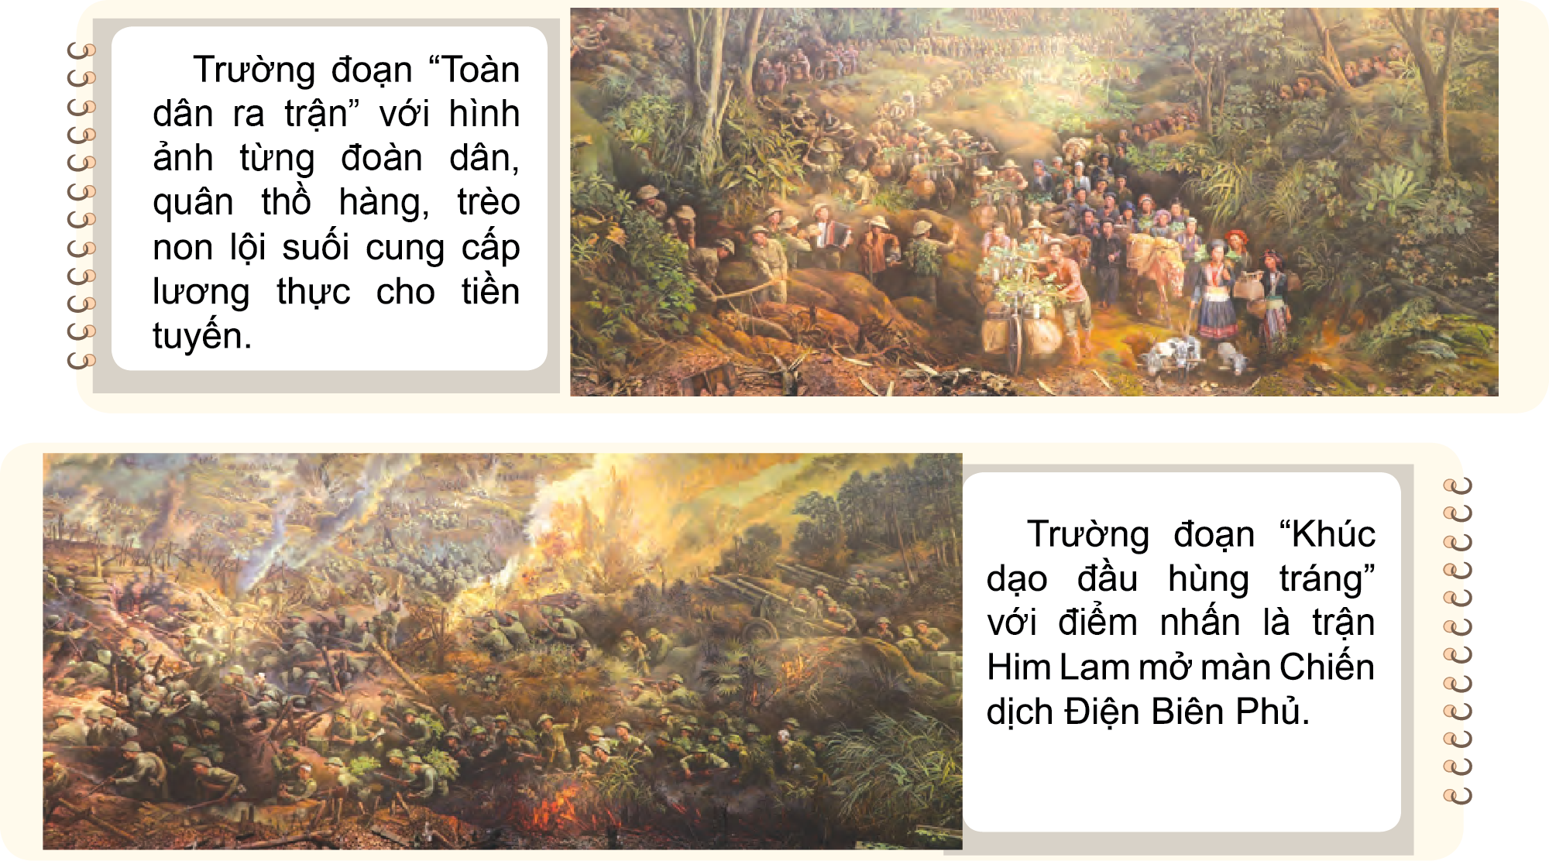

Slide 11
Bức tranh chính là bản hùng ca về chiến tranh, tái hiện sống động và đầy đủ chiến dịch 56 ngày đêm chiến đấu của quân và dân ta, làm nên chiến thắng lừng lẫy năm châu, chấn động địa cầu.

Slide 12
Toàn bài đọc với giọng thong thả, rõ ràng, rành mạch.
Nhấn giọng ở những từ ngữ chỉ nội dung của các trường đoạn.

Slide 13
Tiền tuyến
Khốc liệt
Đờ Ca-xtơ-ri

Slide 14
Hướng dẫn đọc câu dài
Bức tranh toàn cảnh Chiến dịch Điện Biên Phủ/ tại Bảo tàng Chiến thắng Điện Biên/ được vẽ bằng chất liệu sơn dầu/ theo một vòng tròn với đường kính 42 mét,/ chiều dài 132 mét,/ chiều cao 20,5 mét.//

Slide 15
Hướng dẫn đọc câu dài
Vòng ngoài/ là bầu trời bom đạn rực lửa,/ tái hiện liên hoàn/ bốn trường đoạn lịch sử của chiến dịch://

Slide 16
Bài văn này được chia làm mấy đoạn ?
• Đoạn 1: Từ đầu đến “chiều cao 20,5 mét”.
• Đoạn 2: Tiếp theo đến “quân và dân ta”.
• Đoạn 3: Còn lại.

Slide 18
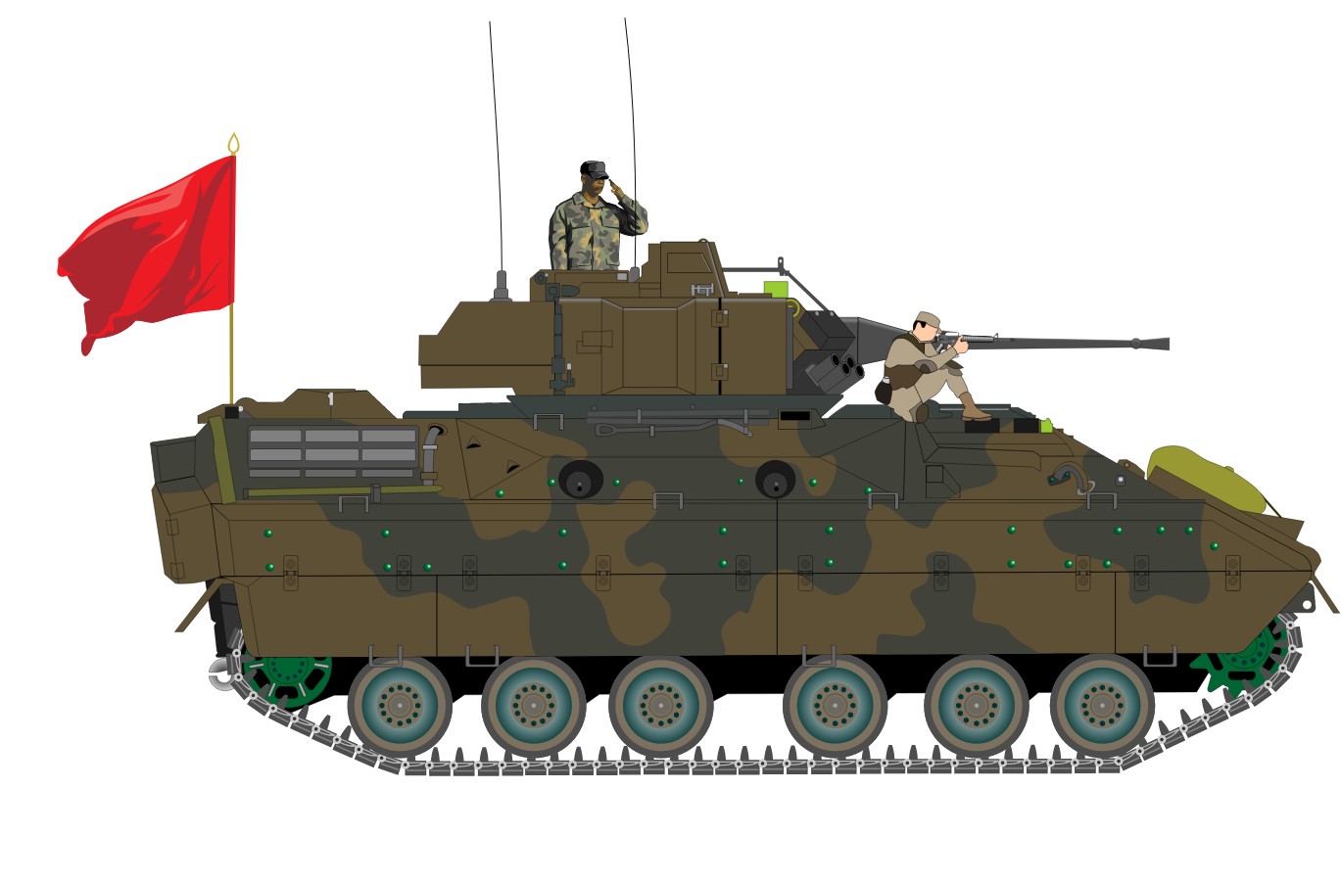

Slide 19
Trường đoạn: một phần của tác phẩm nghệ thuật có kết cấu tương đối hoàn chỉnh và độc lập, thể hiện một vấn đề của nội dung tác phẩm.

Slide 20
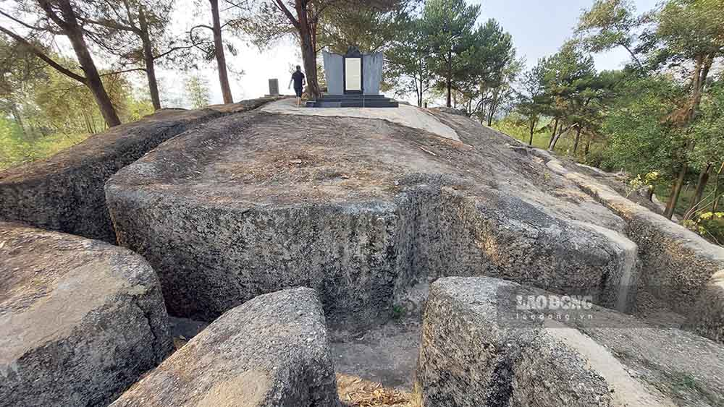
Him Lam
(nơi đặt căn cứ của quân Pháp, nhằm bảo vệ cho cứ điểm Điện Biên Phủ)

Slide 21
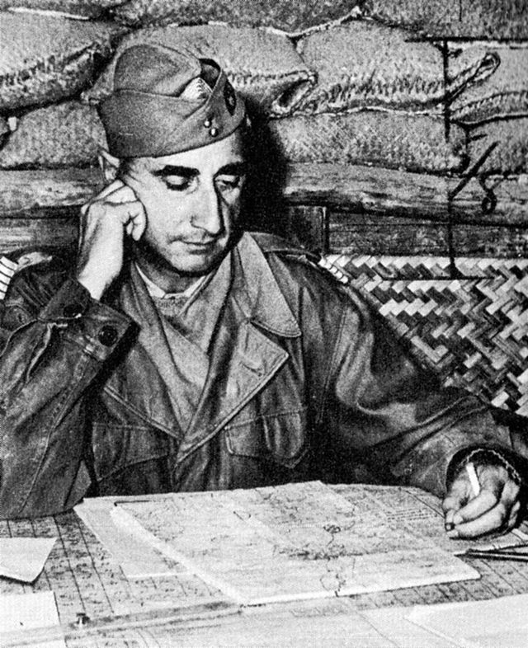
Đờ Ca-xtơ-ri
(tên tướng chỉ huy quân đội Pháp ở Điện Biên Phủ)

Slide 22
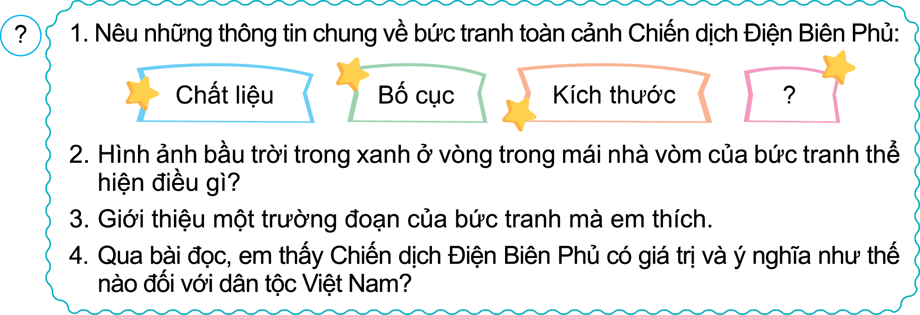

Slide 23
1. Nêu những thông tin chung về bức tranh toàn cảnh Chiến dịch Điện Biên Phủ.
Chất liệu: sơn dầu
Bố cục: vòng tròn
Kích thước: chiều dài 132 mét, chiều cao 20,5 mét và đường kính 42 mét; bức tranh được đặt tại Bảo tàng Chiến thắng Điện Biên Phủ.

Slide 24
Ý của đoạn 1
Chất liệu, bố cục và kích thước của bức tranh.

Slide 25
2. Hình ảnh bầu trời trong xanh ở vòng trong mái nhà vòm của bức tranh thể hiện điều gì?
Hình ảnh bầu trời trong xanh thể hiện cho khát vọng hoà bình.

Slide 26
3. Giới thiệu một trường đoạn của bức tranh mà em thích.

Slide 27
Trường đoạn “Toàn dân ra trận”ghi lại hình ảnh từng đoàn dân, quân thồ hàng cung cấp lương thực cho tiền tuyến; Trường đoạn “Khúc dạo đầu hùng tráng” với điểm nhấn là trận Him Lam mở màn Chiến dịch Điện Biên Phủ; Trường đoạn “Cuộc đối đầu lịch sử” tái hiện lại sự khốc liệt của chiến trường năm xưa,…; Trường đoạn “Chiến thắng Điện Biên” tái hiện hình ảnh bộ đội cắm cờ đỏ sao vàng trên nóc hầm tướng Đờ Ca-xtơ-ri,...

Slide 28
Ý của đoạn 2
Giới thiệu bốn trường đoạn trong bức tranh.

Slide 29
4. Qua bài đọc, em thấy Chiến dịch Điện Biên Phủ có giá trị và ý nghĩa như thế nào đối với dân tộc Việt Nam?

Slide 30
Chiến dịch Điện Biên Phủ là sự kiện cách mạng có giá trị và ý nghĩa rất lớn với dân tộc Việt Nam. Thắng lợi của chiến dịch đã ghi một dấu ấn to lớn vào lịch sử trong nước và ngoài nước, còn được gọi là “chiến thắng lừng lẫy năm châu, chấn động địa cầu”, trở thành biểu tượng của cuộc đấu tranh chống thực dân giải phóng dân tộc và chứng minh sức mạnh của dân tộc Việt Nam.

Slide 31
Ý của đoạn 3
Ý nghĩa của bức tranh.

Slide 32
Bức tranh toàn cảnh Chiến dịch Điện Biên Phủ đã tái hiện lại không khí hào hùng và chiến thắng vẻ vang của quân và dân ta.

Slide 33
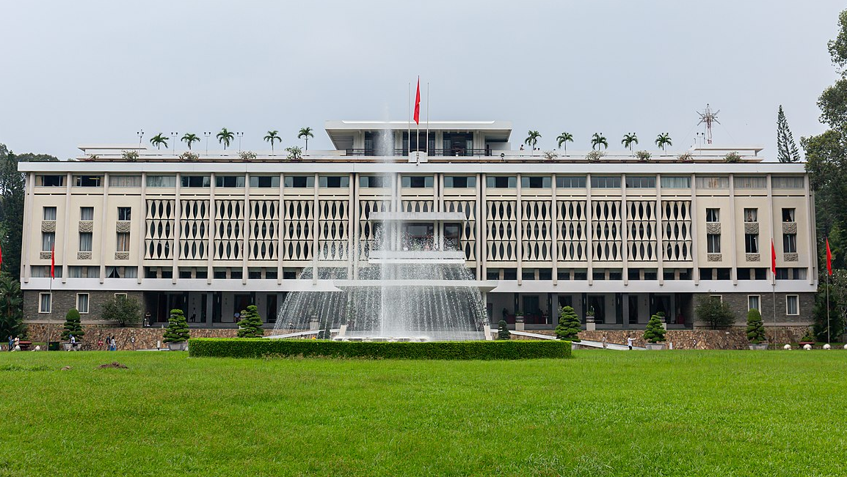

Slide 34
Toàn bài đọc với giọng thong thả, rõ ràng, rành mạch.
Nhấn giọng ở những từ ngữ chỉ nội dung của các trường đoạn.

Slide 35
Thiết kế mái nhà vòm của bức tranh/ là hai bầu trời.// Vòng trong là bầu trời trong xanh/ thể hiện khát vọng hoà bình.// Vòng ngoài là bầu trời bom đạn rực lửa,/ tái hiện liên hoàn bốn trường đoạn lịch sử của chiến dịch://
Trường đoạn “Toàn dân ra trận”/ với hình ảnh từng đoàn dân,/ quân thồ hàng,/ trèo non lội suối/ cung cấp lương thực cho tiền tuyến.//
Trường đoạn “Khúc dạo đầu hùng tráng”/ với điểm nhấn là trận Him Lam/ mở màn Chiến dịch Điện Biên Phủ.//
Trường đoạn “Cuộc đối đầu lịch sử”/ cho thấy sự khốc liệt của chiến trường năm xưa/ với hình ảnh hầm hào,/ dây thép gai/ và hình ảnh quả bộc phá phát nổ trên đồi A1.//
Trường đoạn “Chiến thắng Điện Biên”/ tái hiện hình ảnh bộ đội cắm cờ đỏ sao vàng/ trên nóc hầm tướng Đờ Ca-xtơ-ri/ khẳng định chủ quyền/ và chiến thắng vẻ vang/ của quân và dân ta.//

Slide 36
Tiêu chí đánh giá
1. Đọc đúng.
2. Đọc to, rõ.
3. Ngắt, nghỉ đúng nhịp.

Slide 37
Tiêu chí đánh giá
1. Đọc đúng.
2. Đọc to, rõ.
3. Ngắt, nghỉ đúng nhịp.

Slide 38
Các bạn hãy vượt qua thử thách để có thể lắng nghe phần trình diễn văn nghệ của mình nhé!

Slide 39
Hôm nay các em học bài đọc gì?
A. Chiến thắng Điện Biên Phủ
B. Bản hùng ca tráng lệ
C. Một bản hùng ca
D. Chiến dịch hùng ca
Notes:
GV CLICK CHUỘT VÀO KHUNG ĐÁP ÁN → XUẤT HIỆN KẾT QUẢ ĐÚNG/SAI

Slide 40
Bài đọc Một bản hùng ca
có mấy đoạn?
A. 3 đoạn
B. 2 đoạn
C. 4 đoạn
D. 5 đoạn
Notes:
GV CLICK CHUỘT VÀO KHUNG ĐÁP ÁN → XUẤT HIỆN KẾT QUẢ ĐÚNG/SAI

Slide 41
Nêu lại nội dung
Bài đọc Một bản hùng ca
Bức tranh toàn cảnh Chiến dịch Điện Biên Phủ đã tái hiện lại không khí hào hùng và chiến thắng vẻ vang của quân và dân ta.
Notes:
GV CLICK CHUỘT VÀO KHUNG ĐÁP ÁN → XUẤT HIỆN KẾT QUẢ ĐÚNG/SAI

Slide 44
TẠM BIỆT VÀ HẸN GẶP LẠI
TẠM BIỆT VÀ HẸN GẶP LẠI

Slide 45
BÀI SOẠN CỦA EM LAN HƯƠNG – 035.447.3852
QUÝ THẦY/ CÔ KHÔNG GỬI BÀI VÀO CÁC HỘI NHÓM ZALO HAY FB, CÁC WEB.....
EM CHỈ GIAO DỊCH BẰNG DUY NHẤT 1 NICK FB : LAN HƯƠNG. Lik Fb của em: https://www.facebook.com/GADTLANHUONG0354473852)
VÀ ZALO LAN HƯƠNG SĐT 0354473852.
MỌI GIAO DỊCH BẰNG NICK KHÁC ĐỀU LÀ MẠO DANH EM VÀ LỪA ĐẢO Ạ!
EM XIN CHÂN THÀNH CẢM ƠN! KÍNH CHÚC THẦY/CÔ DẠY TỐT Ạ!

Slide 46
LAN HƯƠNG : 0354473852
NHẬN SOẠN BÀI LẺ PPT LÊN TIẾT, THI CỦA TẤT CẢ CÁC BỘ SÁCH LỚP 1-2-3-4-5

